Slide 1





CHÀO MỪNG CÁC EM ĐẾN VỚI TIẾT HỌC
Giáo viên:……………………………
Lớp:…………………

Slide 2



CHUYÊN ĐỀ
CỘNG TRỪ SỐ NGUYÊN
NĂM HỌC 2021 - 2022
GV:

Slide 3
CHUYÊN ĐỀ
CỘNG TRỪ SỐ NGUYÊN
Cộng hai số nguyên cùng dấu
Cộng hai số nguyên khác dấu
NỘI DUNG BÀI HỌC
Trừ hai số nguyên
Tính nhanh, tính hợp lí
Tìm x
Một số bài tập nâng cao

Slide 4


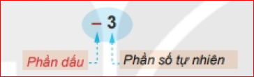

Điểm A biểu diễn số -3

Slide 5

Điểm A biểu diễn số -3
Điểm B biểu diễn số -8
(-3) + (-5) = -8

Slide 6
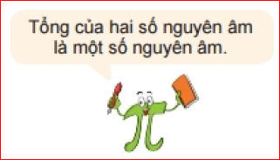
Quy tắc cộng hai số nguyên âm
Muốn cộng hai số nguyên âm , ta cộng phần tự nhiên của chúng rồi đặt dấu “ - “ trước kết quả.
Ví dụ : (-28) + (-37) = -(28 + 37) = -65
Luyện tập 1: Thực hiện các phép cộng sau:
a, (-12) + (-48)
b, (-236) + (-1 025)

Slide 7
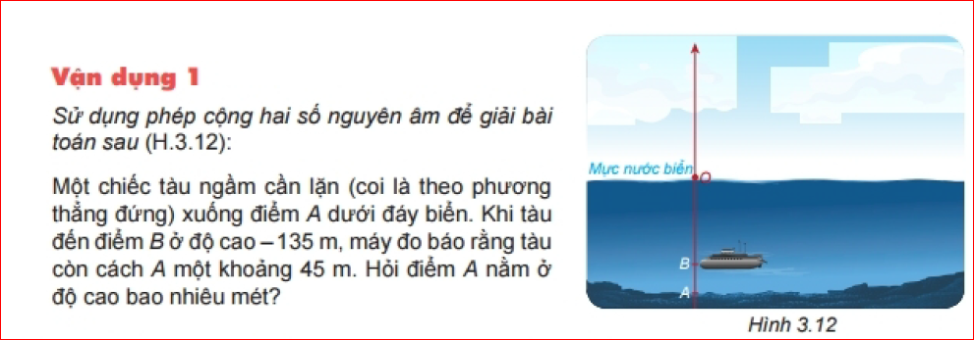
Thảo luận cặp đôi

Slide 8
Điểm A nằm ở độ cao:
-(135 +45) = 180 (m)

Slide 9
Bài tập 3.9. Tính tổng hai số cùng dấu
a) (-7) + (-2) b) (-8) + (-5)
c) (-11) + (-7) d, (-6) + (-15)
HĐ cá nhân
Đổi vở chấm chéo

Slide 10
Bài tập 3.9. Tính tổng hai số cùng dấu
a) (-7) + (-2) b) (-8) + (-5)
c) (-11) + (-7) d, (-6) + (-15)
Đáp án - Biểu điểm
a) (-7) + (-2) = -(7+2) = -9 (2 điểm)
b) (-8) + (-5) = - (8+5) = - 13 (2 điểm)
c) (-11) + (-7) = - (11+7) = -18 (3 điểm)
d) (-6) + (-15) = - (6 + 15) = -21 (3 điểm)

Slide 11
CỘNG HAI SỐ NGUYÊN CÙNG DẤU
• Muốn cộng hai số nguyên âm, ta làm như sau:
Bước1. Bỏ dấu “ - ’’ trước mỗi số
Bước 2. Tính tổng của các số nguyên âm nhận được ở Bước 1
Bước 3. Thêm dấu “ - ”trước kết quả nhận được ở Bước 2, ta có tổng cần tìm.

Slide 12

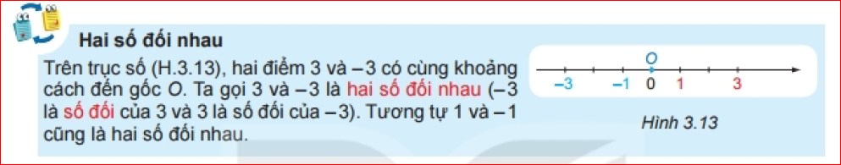



Slide 13
Chú ý:
1. Ta quy ước số đối của 0 là chính nó.
2. Tổng của hai số đốiluôn bằng 0
3. Số đối của số nguyên a là –a. Số đối của –a là - (-a) = a

Slide 14

Luyện tập 2 Tìm số đối của mỗi số 5 và -2 rồi biểu diễn chúng trên trục số?
HD
Số đối của 5 là -5
Số đối của -2 là 2
Quy tắc cộng hai số nguyên khác dấu:
1. Hai số nguyên đối nhau thì có tổng bằng 0
2. Muốn cộng hai số nguyên khác dấu ( không đối nhau), ta tìm hiệu hai phần tự nhiên của chúng (số lớn trừ số nhỏ) rồi đặt trước hiệu tìm được dấu của số có phần tự nhiên lớn hơn.

Slide 15
Luyện tập 3
Thực hiện các phép tính:
a, 203 + (-195)
b, (-137) + 86
Vận dụng 2
Sử dụng phép cộng hai số nguyên khác dấu để giải bài toán sau:
Một máy thăm dò đáy biển ngày hôm trước hoạt động ở độ cao -946 m (so với mực nước biển). Ngày hôm sau người ta cho máy nổi lên 55m so với hôm trước. Hỏi ngày hôm sau máy thăm dò đáy biển hoạt độngở độ cao nào?

Slide 16




Tranh luận
Đố bạn: tổng của hai số nguyên khác dấu là số dương hay số âm?
???

Slide 17
CỘNG HAI SỐ NGUYÊN KHÁC DẤU
• Hai số nguyên đối nhau có tổng bằng 0
• Muốn cộng hai số nguyên khác dấu không đối nhau, ta làm như sau:
Bước 1. Bỏ dấu “ - ” trước số nguyên âm, giữ nguyên số còn lại.
Bước 2. Trong hai số nguyên dương nhận được ở Bước 1, lấy số lớn hơn trừ đi 1 số nhỏ hơn.
Bước 3. Cho hiệu vừa nhận được dấu ban đầu của số lớn hơn ở Bước 2, ta có tổng cần tìm.

Slide 18





TÍNH CHẤT GIAO HOÁN
CỘNG VỚI SỐ 0
1
3
$$a+b=b+a$$
$$a+0=0+a=a$$
TÍNH CHẤT KẾT HỢP
CỘNG VỚI SỐ ĐỐI
2
4
$$a+(b+c)=(a+b)+c$$
$$a+(−a)=0$$

Slide 19

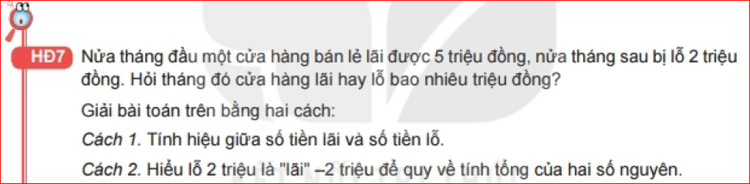
C1: Hiệu số tiền lãi và số tiền lỗ là: 5 – 2 = 3.
Vậy cửa hàng đó lãi 3 triệu đồng.
C2:Lỗ 2 triệu nghĩa là lãi (-2) triệu
Vậy cửa hàng đó lãi:
5 + (-2) = 3 ( triệu đồng)

Slide 20
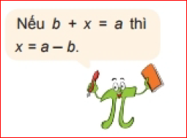
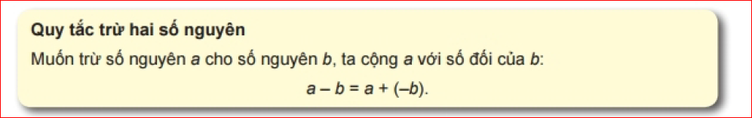

Slide 21
Luyện tập 5 Tính các hiệu sau: a, 5 - (-3) b, (-7) - 8
Vận dụng 3
Nhiệt độ bên ngoài của một máy bay ở độ cao 10 000 m là . Khi hạ cánh, nhiệt độ ở sân bay là . Hỏi nhiệt độ bên ngoài của máy bay khi ở độ cao
10 000 m và khi hạ cánh chênh lệch bao nhiêu độ C?

Slide 22
CỘNG HAI SỐ NGUYÊN CÙNG DẤU
• Muốn cộng hai số nguyên âm, ta làm như sau:
Bước1. Bỏ dấu “ - ’’ trước mỗi số
Bước 2. Tính tổng của các số nguyên âm nhận được ở Bước 1
Bước 3. Thêm dấu “ - ”trước kết quả nhận được ở Bước 2, ta có tổng cần tìm.
CỘNG HAI SỐ NGUYÊN KHÁC DẤU
• Hai số nguyên đối nhau có tổng bằng 0
• Muốn cộng hai số nguyên khác dấu không đối nhau, ta làm như sau:
Bước 1. Bỏ dấu “ - ” trước số nguyên âm, giữ nguyên số còn lại.
Bước 2. Trong hai số nguyên dương nhận được ở Bước 1, lấy số lớn hơn trừ đi 1 số nhỏ hơn.
Bước 3. Cho hiệu vừa nhận được dấu ban đầu của số lớn hơn ở Bước 2, ta có tổng cần tìm.
PHÉP TRỪ HAI SỐ NGUYÊN
• Muốn trừ số nguyên $a$ cho số nguyên $b$, ta cộng $a$ với số đối của $b$.

Slide 23

































$\left(−7\right)−\left(6\right)$=
$$\left|−20\right|+\left|−80\right|=$$
$$−13$$
$$100$$
$7+\left|−13\right|$
$=7+13=20$
$$60$$
$$−5$$
$$|−35|+|25|$$
$$=35+25=60$$
$$5$$
$$=|−35|+|25|$$
$$|−20|+|−80|$$
$$=20+80=100$$
$$=4−9$$
$$−10$$
$$=2−(−3)$$
$$−36+(−54)$$
$$=−\left(36+54\right)=−90$$
$$=(−8)−2$$
$$20$$
$$−90$$
$$4−9$$
$$=−5$$
$=7+\left|−13\right|$
$$=−36+(−54)$$
$$2−(−3)$$
$$=2+3=5$$
$$(−8)−2$$
$$=\left(−8\right)+\left(−2\right)=−10$$
$$\left(−7\right)−\left(6\right)$$
$$=\left(−7\right)+\left(−6\right)=−13$$

Slide 24


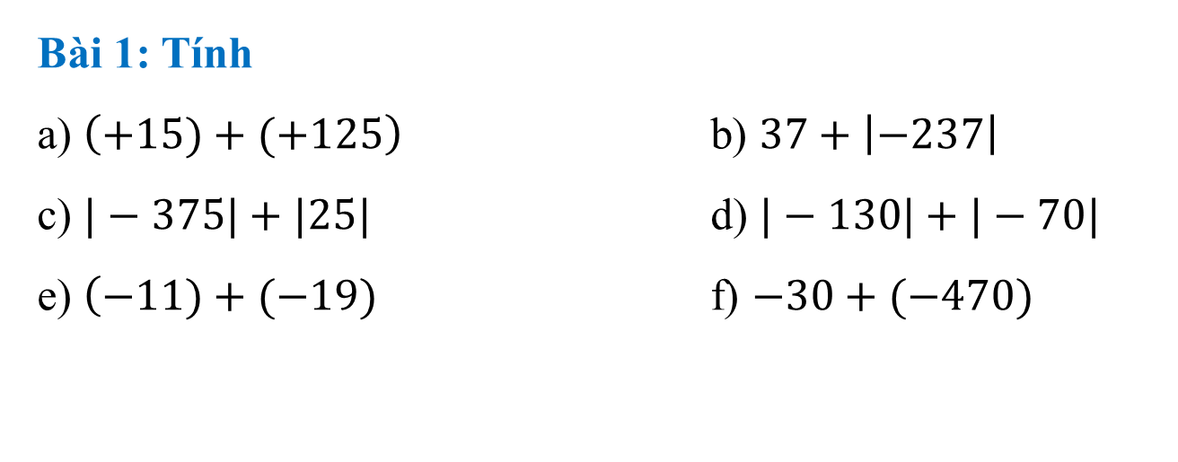
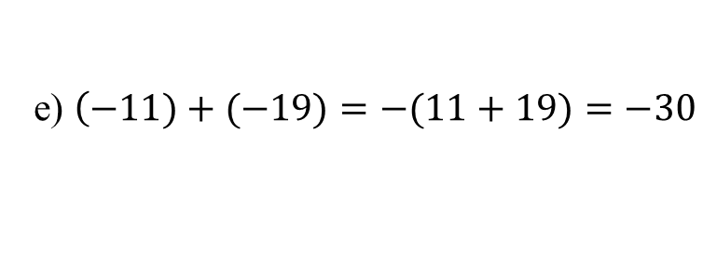



DẠNG 1: CỘNG TRỪ HAI SỐ NGUYÊN.
Bài 1: Tính
a) $\left(+15)+(+125\right)$ b) $37+\left|−237\right|$
c) $|−375|+|25|$ d) $|−130|+|−70|$
e) $\left(−11)+(−19)\right.$ f) $−30+(−470)$
LỜI GIẢI
a) $\left(+15)+(+125\right)=140$
b) $37+\left|−237\right|=37+237=274$
c) $\left|−375\right|+\left|25\right|=375+25=400$
d) $\left|−130\right|+\left|−70\right|=130+70=200$
e) $\left(−11)+(−19)=−(11+19)=−30\right.$
f) $−30+(−470)=−(30+470)=−500$

Slide 25
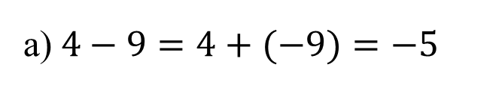
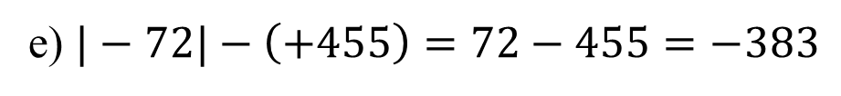
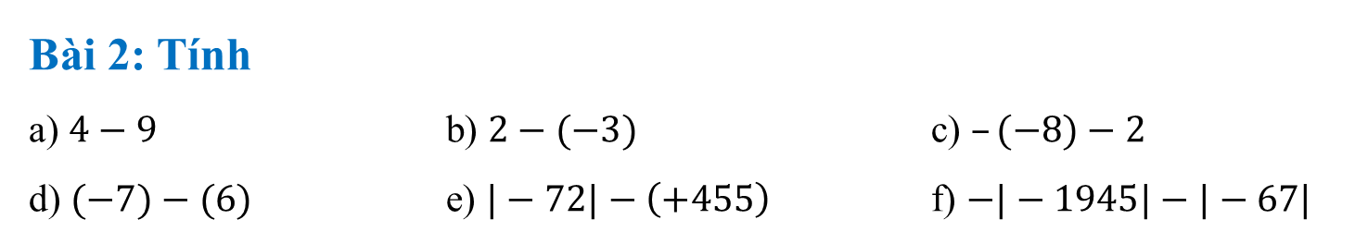
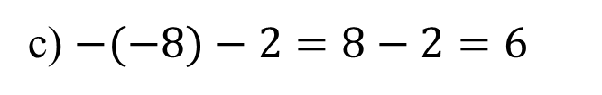
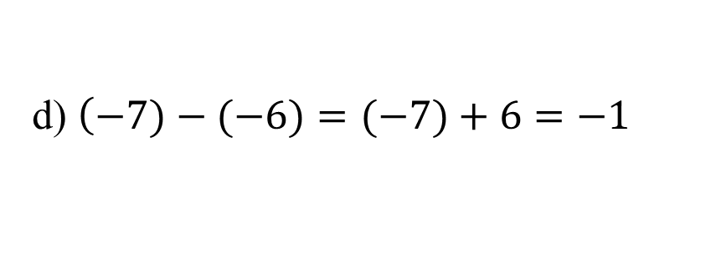
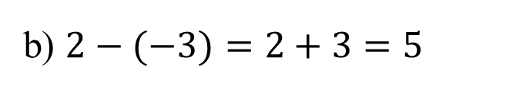
DẠNG 1: CỘNG TRỪ HAI SỐ NGUYÊN.
Bài 2: Tính
a) $4−9$ b) $2−(−3)$ c) $–(−8)−2$
d) $(−7)−(6)$ e) $|−72|−\left(+455\right)$ f) $−|−1945|−|−67|$
LỜI GIẢI
a)$4−9=4+(−9)=−5$
b) $2−(−3)=2+3=5$
c) $−(−8)−2=8−2=6$
d) $\left(−7)−(−6)=(−7)+6=−1\right.$
e) $|−72|−\left(+455\right)=72−455=−383$
f) $−|−1945|−|−67|=−\left(1945−67\right)=−1878$

Slide 26
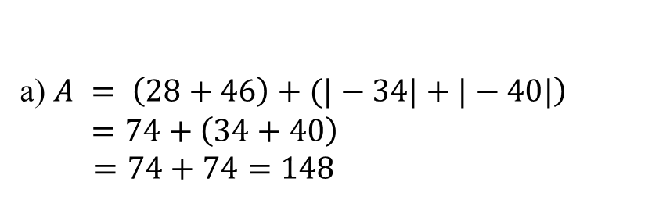
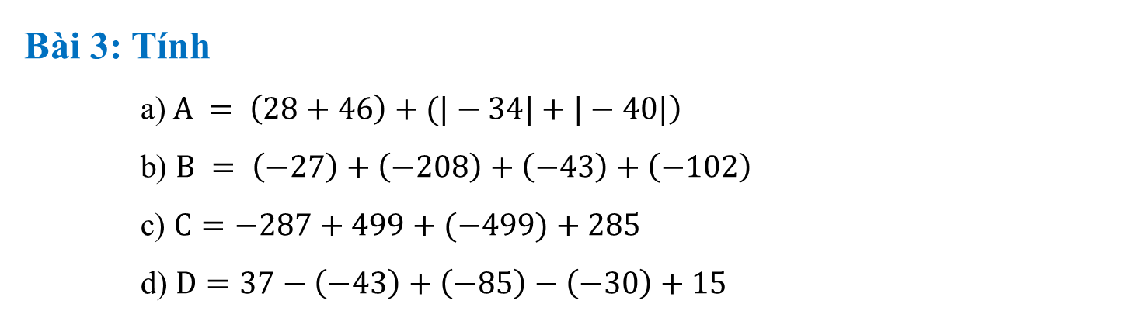
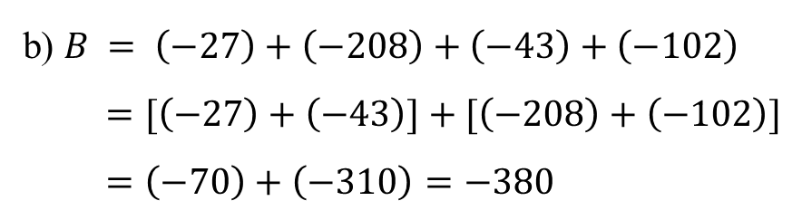
DẠNG 2: TÍNH NHANH – TÍNH HỢP LÍ
Bài 3: Tính
a) $\left.A = \left(28+46\right)+(|−34|+|−40|\right)$
b) $B = \left(−27\right)+\left(−208\right)+\left(−43\right)+\left(−102\right)$
c) $C=−287+499+(−499)+285$
d) $D=37−\left(−43\right)+\left(−85\right)−\left(−30\right)+15$
LỜI GIẢI
a) $\left.A = \left(28+46\right)+(|−34|+|−40|\right)$
$$=74+\left(34+40\right)$$
$=74+74=148$
b) $B = \left(−27\right)+\left(−208\right)+\left(−43\right)+\left(−102\right)$
$$=[\left(−27\right)+\left(−43\right)]+[\left(−208\right)+\left(−102\right)]$$
$=\left(−70\right)+\left(−310\right)=−380$

Slide 27
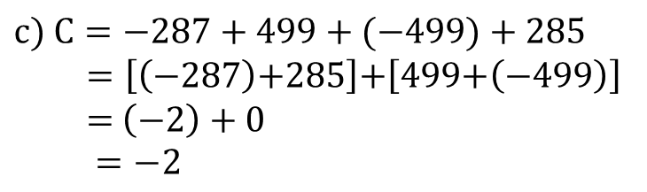
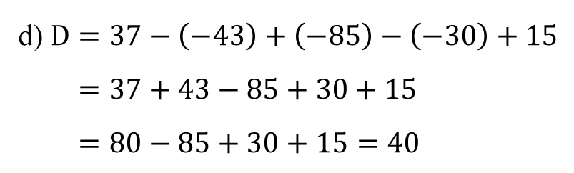
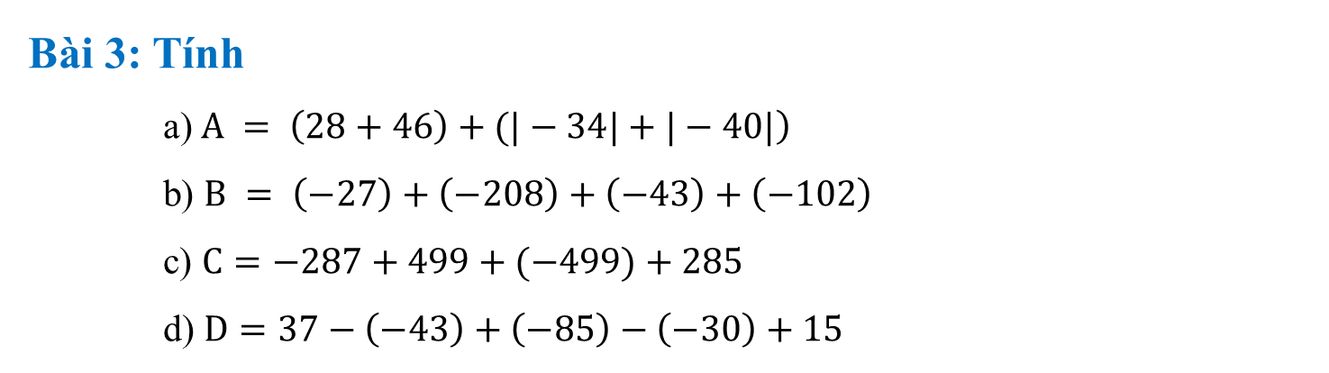
DẠNG 2: TÍNH NHANH – TÍNH HỢP LÍ
Bài 3: Tính
a) $\left.A = \left(28+46\right)+(|−34|+|−40|\right)$
b) $B = \left(−27\right)+\left(−208\right)+\left(−43\right)+\left(−102\right)$
c) $C=−287+499+(−499)+285$
d) $D=37−\left(−43\right)+\left(−85\right)−\left(−30\right)+15$
LỜI GIẢI
$$c) C=−287+499+(−499)+285$$
$$=\left[\left(−\text{287}\right)\text{+285}\right]\text{+}\left[\text{499+}\left(−\text{499}\right)\right]$$
$$\text{=} \left(−\text{2}\right)+0$$
$=−\text{2}$
d) $D=37−\left(−43\right)+\left(−85\right)−\left(−30\right)+15$
$=37+43−85+30+15$
$=80−85+30+15=40$

Slide 28
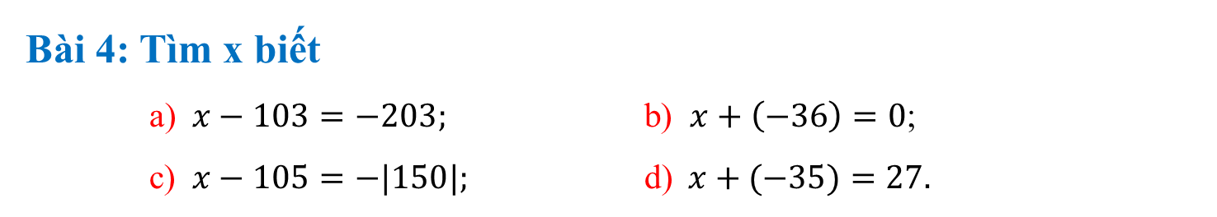
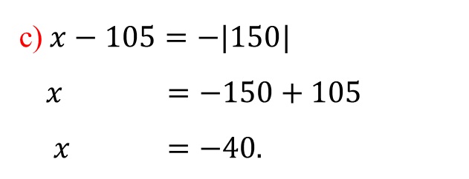

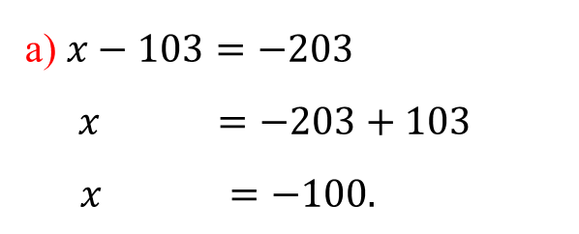
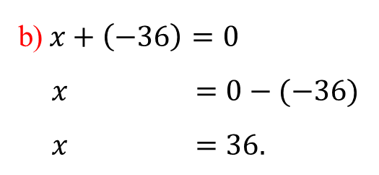
DẠNG 3: TÍNH NHANH – TÍNH HỢP LÍ
Bài 4: Tìm x biết
a) $x−103=−203;$ b) $x+\left(−36\right)=0$;
c) $x−105=−|150|;$ d)$x+(−35)=27.$
LỜI GIẢI
a) $x−103=−203$
$$x =−203+103$$
$x =−100.$
b)$x+\left(−36\right)=0$
$$x =0−(−36)$$
$$x =36.$$
c)$x−105=−|150|$
$$x =−150+105$$
$$x =−40.$$
d) $x+\left(−35\right)=27$
$\left.x =27−(−35\right)$
$x =27+3$5
$$x =62$$

Slide 29

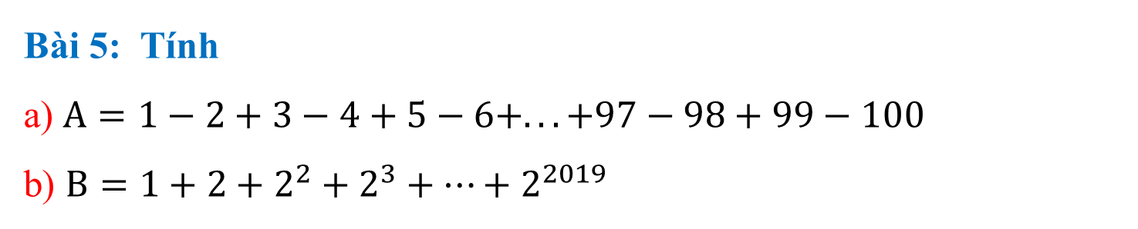
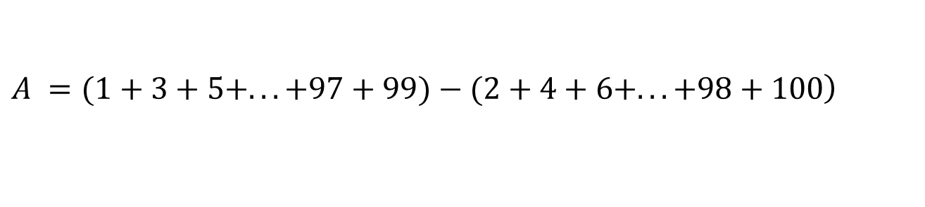

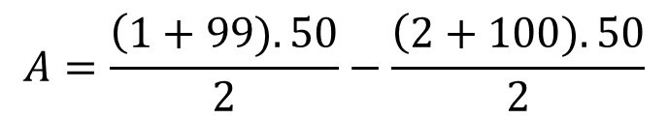
DẠNG 4: BÀI TẬP NÂNG CAO
Bài 5: Tính
a) $A=1−2+3−4+5−6+...+97−98+99−100$
b) $B=1+{2+2}^{2}+2^{3}+…+2^{2019}$
LỜI GIẢI
a) $A=1−2+3−4+5−6+...+97−98+99−100$
$$\left.A =(1+3+5+...+97+99)−(2+4+6+...+98+100\right)$$
$$A=\frac{\left(1+99).50\right.}{2}−\frac{\left(2+100).50\right.}{2}$$
$$A=100.25−102.25$$
$$A=−2.25=−50$$

Slide 30

DẠNG 4: BÀI TẬP NÂNG CAO
Bài 5: Tính
a) $A=1−2+3−4+5−6+...+97−98+99−100$
b) $B=1+{2+2}^{2}+2^{3}+…+2^{2019}$
LỜI GIẢI
b)$B=1+2+2^{2}+2^{3}+…+2^{2019}$
$2B=2.(1+2^{2}+2^{3}+…+2^{2020}$)
$$2B=2+2^{2}+2^{3}+…+2^{2021}$$
$2B−B=2+2^{2}+2^{3}+…+2^{2021}−(1+2+2^{2}+2^{3}+…+2^{2019}$)
$$B =2^{2021}−1$$

